Slide 1
System and Design
Case Study
BG Eran Ortal

Slide 2
Design Process
Structured Learning
Identifying relevant gap
Present – In Process
Past - Heritage
Identifying Potential
Future – Desired
Initial Strategy
Contrasting
Constitutive strategy
Strategic Rationale
Operative Plan
Operation System
Planning

Slide 3
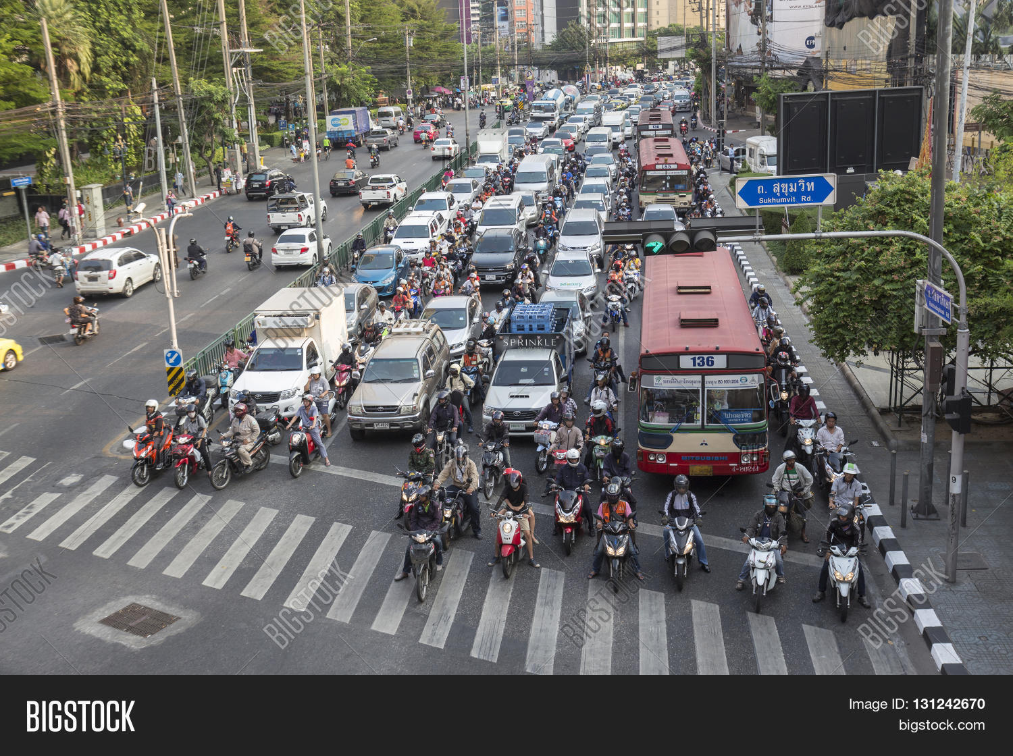
How to relieve traffic load in a junction

Slide 4
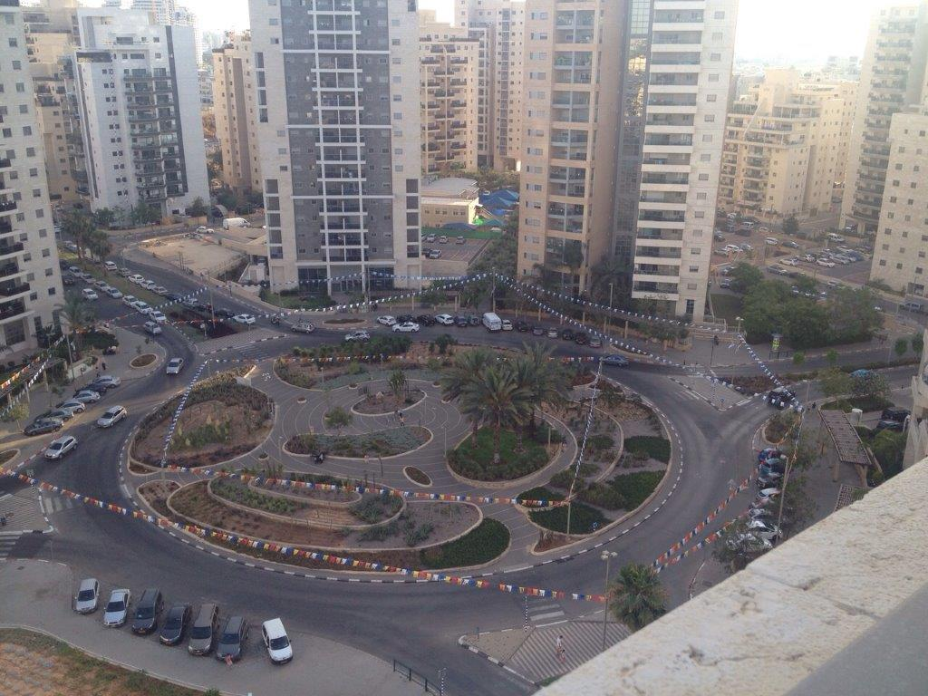
Circle

Slide 5
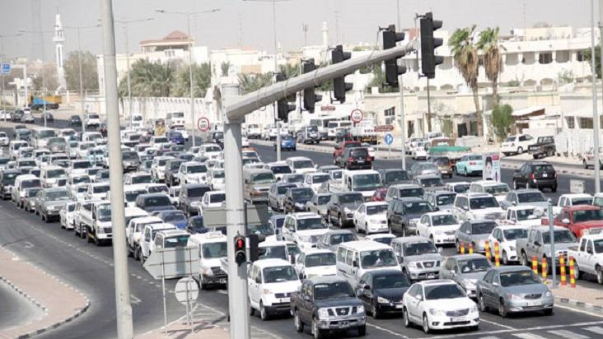
The load has now moved to a different junction (maybe we need a solution that will enable cars not to be stalled)

Slide 6
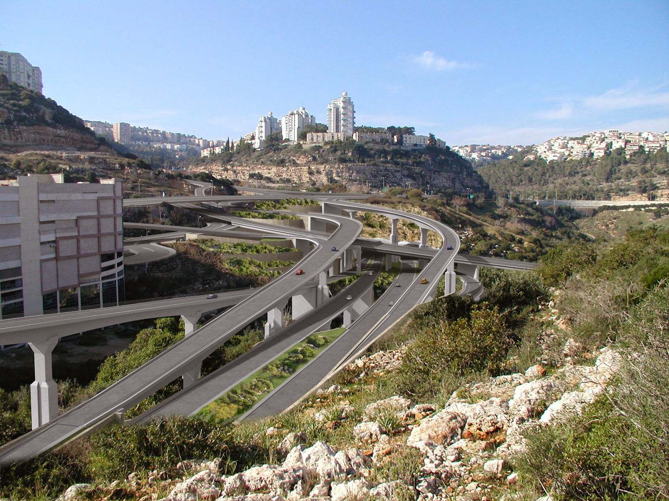
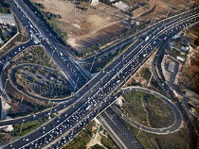
Interchange!

Slide 7
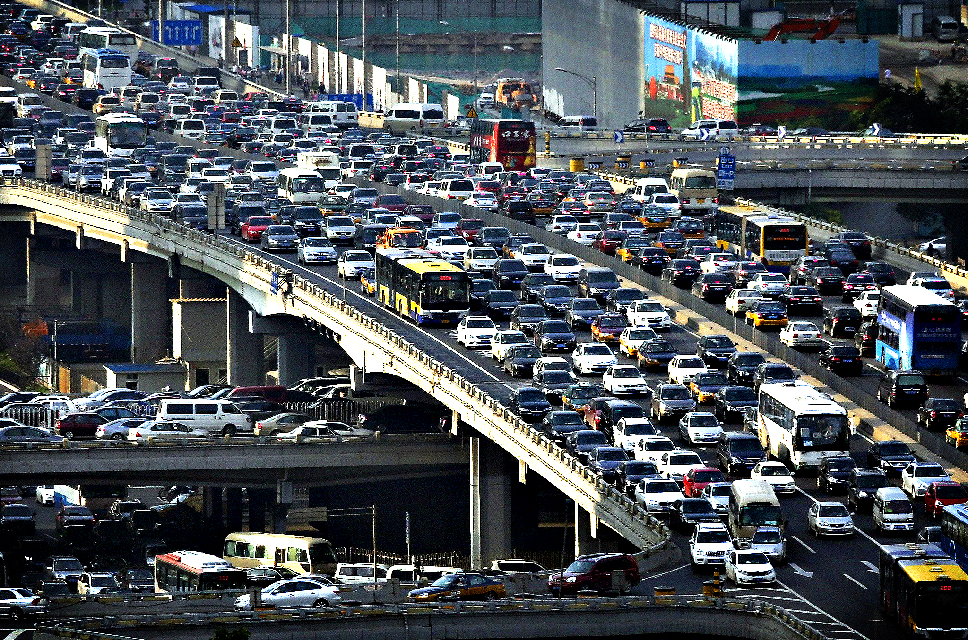
Turns out that substitutes can also get backed up

Slide 8
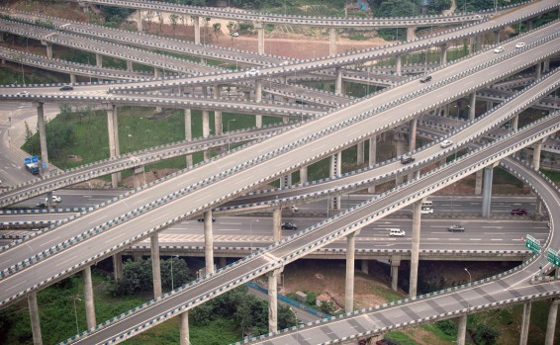
Another Interchange

Slide 9
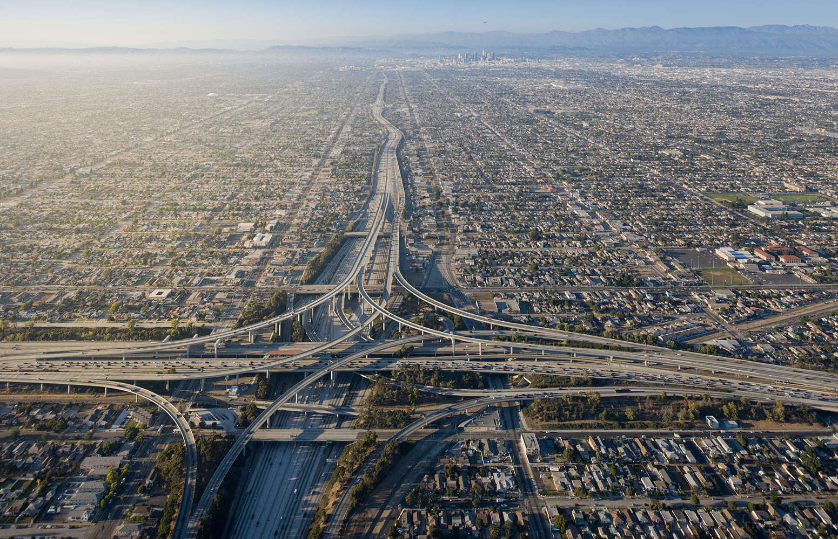
And another, larger one

Slide 10
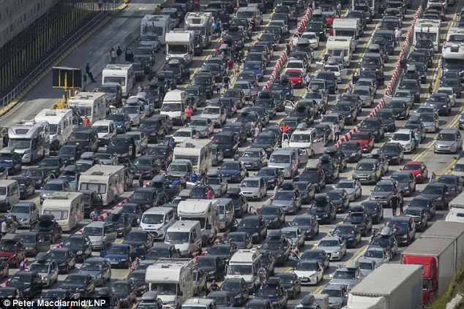
Yet still…

Slide 11
“What the heck is going on here?!”

Slide 12
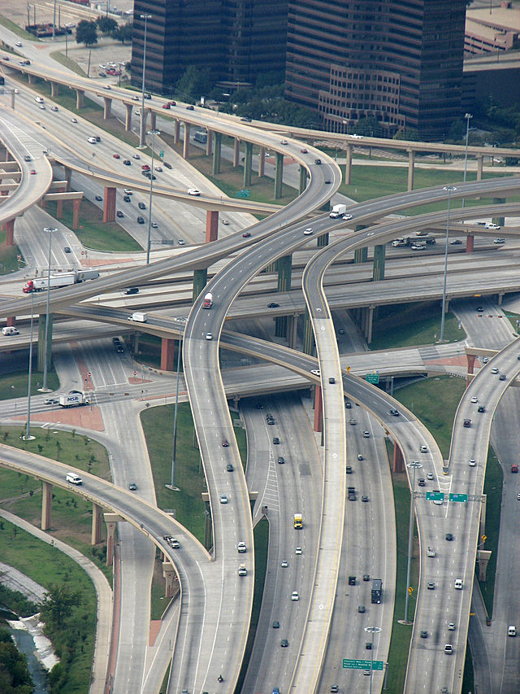
Tactical (practical) Excellence

Slide 13
Does not generate global optimization

Slide 14
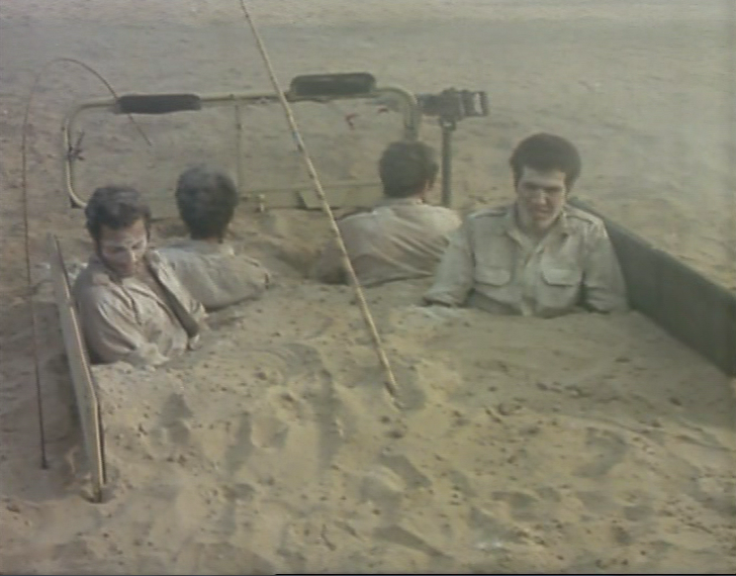
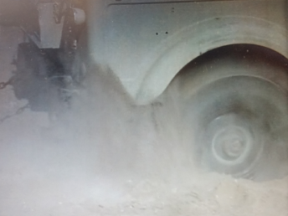
“More of the Same” syndrome
Clear evidence of a non-systematic solution is the growing need for growing doses of the same medicine

Slide 15
Transport as a System Examination
Design Process

Slide 16
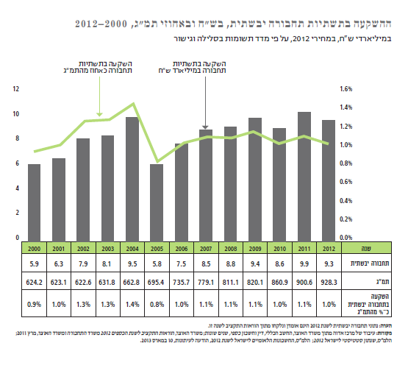
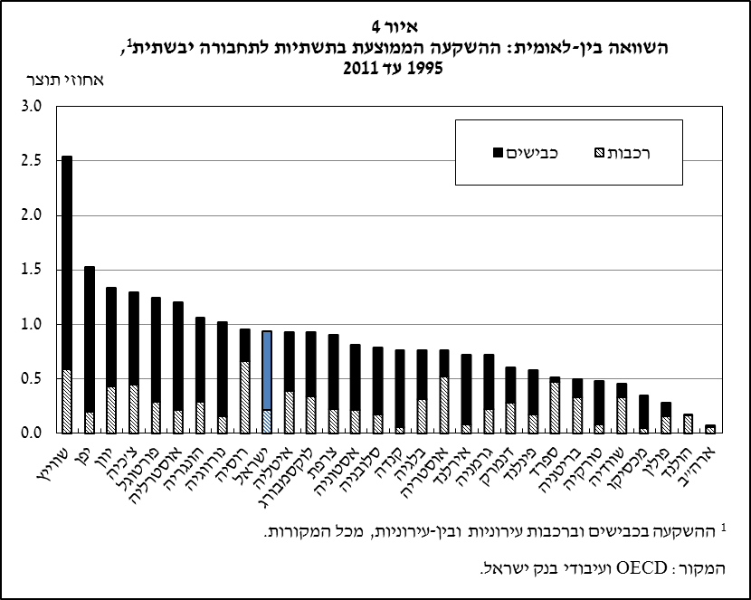
Israel Invests in Transportation Infrastructure (!)
השקעה בתשתיות תחבורה יבשתיות (כבישים ורכבות בעיקר) עומדת על 1% מהתמ"ג בממוצע (ועולה מאז)
(במקביל לצמיחה יחסית עצומה בתמ"ג הישראלי)
(דו"ח אדווה 2013)
ההשקעה הישראלית בתשתיות תחבורה יבשתיות דומה לממוצע ה-OECD
(וגבוהה ביחס לרבות מהמדינות שם, שנחשבות לפקוקות פחות)
(בנק ישראל 2015)

Slide 17
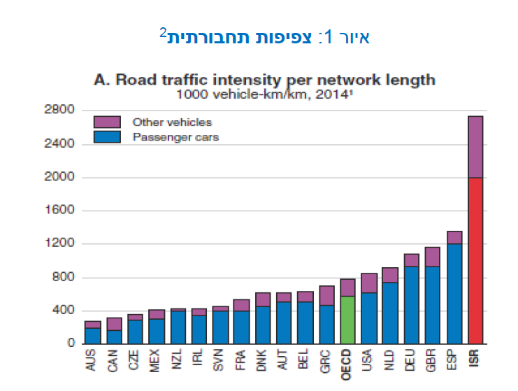
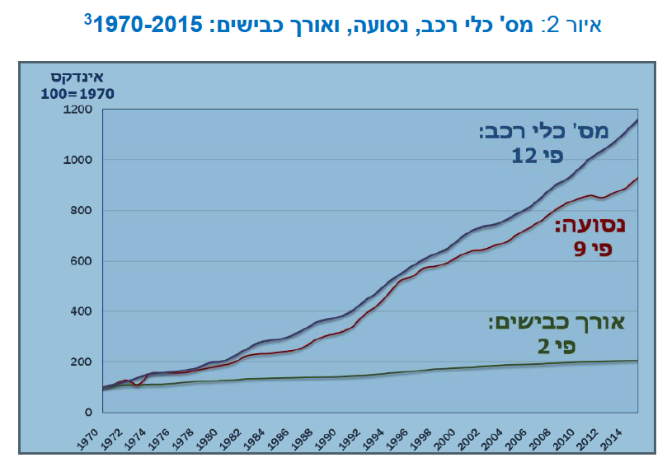
למרות השקעה משמעותית, כבישי ישראל צפופים
(טרכטנברג 2018)
צפיפות כלי-רכב לק"מ
(פי 3 ממוצע OECD, פי שניים מהבאה בתור: ספרד)
מגמות:
קצב גידול התשתית רחוק מקצב הגידול בנפח התחבורה
(אם נניח שילוש ברוחב הכבישים, עדיין גידול של פי-שניים בצפיפות לאורך זמן)
(טרכטנברג 2018)

Slide 18
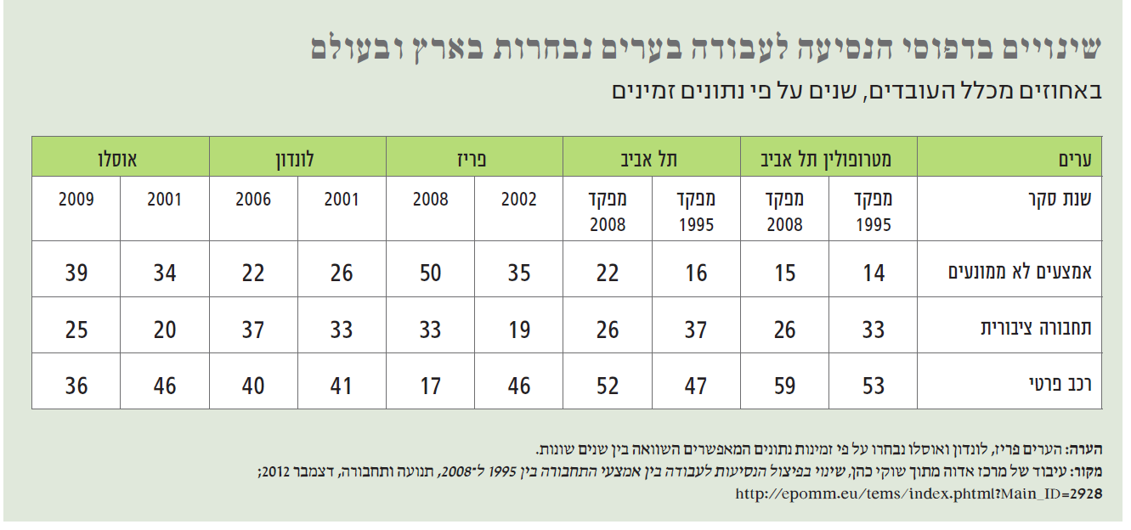
השקעה (גוברת) ברכבות ואוטובוסים לא משנה את מגמת העדפת הרכב הפרטי
(דו"ח אדווה 2013)
בערים מרכזיות בעולם מגמת השימוש בתחבורה עולה בעוד מגמת הרכב הפרטי יורדת.
במטרופולין תל-אביב – המגמה הפוכה.

Slide 19
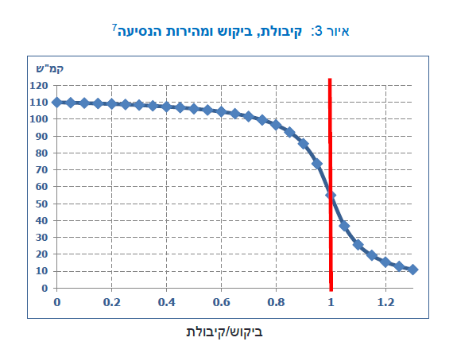
צפיפות יתר גורמת לשיתוק תחבורה (גודש כבישים אינו תופעה ליניארית)
נתיבי איילון:
קיבולת (1) – 2000 רכבים לשעה
עד 1800 רכבים – מהירות אופטימלית
יותר – דעיכה דרמטית
(טרכטנברג 2018)

Slide 20
ישראל "מתפקקת":
מגמות דטרמיניסטיות – בהכרח הרעה!
אינדקס
1970=100
מס' כלי רכב
נסועה
אין הרבה יותר שטחים לכבישים!
אורך כבישים
(טרכטנברג 2018)

Slide 21
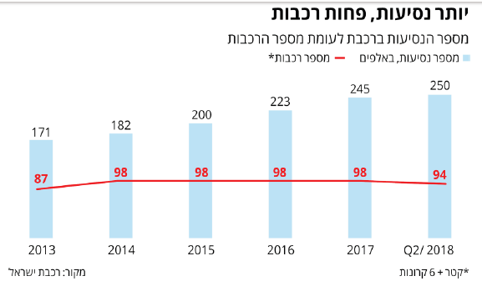
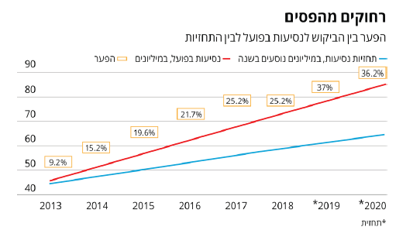
לא רק בכבישים, גם הרכבת מתפקקת
הגידול במסילות וברכבות אינו משיג את הגידול בנסיעות
גידול נסיעות בפועל ביחס לתחזית הגידול
(דמרקר נוב' 18)
הגידול בנסיעות לעומת גידול ברכבות
(דמרקר נוב' 18)

Slide 22
Why does this happen?

Slide 23
מערכת מסברת – מערכת תיאורטית שתסביר לי מה קורה כאן
What’s happening here?
Traffic jams are getting worse despite the heavy investment in infrastructure

Slide 24
גידול מתמיד בהיקף הרכב הפרטי
(*12 1970-2015)
עומסי תנועה הולכים ומחמירים
(הפסד של 2% תוצר בשנה=22 מליארד)

Slide 25
השקעה בכבישים ומחלפים
כ-20 מיש"ח שנתי
גידול מתמיד בהיקף הרכב הפרטי
חייבים להגיב
(*12 1970-2015)
עומסי תנועה הולכים ומחמירים
(הפסד של 2% תוצר בשנה=22 מליארד)

Slide 26
מערכת המיסוי המדינתית
השקעה בכבישים ומחלפים
חייבים לממן
כ-20 מיש"ח שנתי
מעגל קסמים
מיסוי כבד על דלק ורכב
11% מהכנסות המדינה (!)
40 מיש"ח שנתי (מרכב)
גידול מתמיד בהיקף הרכב הפרטי
חייבים להגיב
(*12 1970-2015)
עומסי תנועה הולכים ומחמירים
(הפסד של 2% תוצר בשנה=22 מליארד)

Slide 27
מערכת המיסוי המדינתית
השקעה בכבישים ומחלפים
חייבים לממן
כ-20 מיש"ח שנתי
מעגל קסמים
מיסוי כבד על דלק ורכב
11% מהכנסות המדינה (!)
40 מיש"ח שנתי (מרכב)
גידול מתמיד בהיקף הרכב הפרטי
חייבים להגיב
(*12 1970-2015)
עומסי תנועה הולכים ומחמירים
סבסוד כבד על תחב"ץ
(הפסד של 2% תוצר בשנה=22 מליארד)
תחבורה ציבורית (רכבות ואוטובוסים)

Slide 28
מערכת המיסוי המדינתית
השקעה בכבישים ומחלפים
חייבים לממן
כ-20 מיש"ח שנתי
מעגל קסמים
מיסוי כבד על דלק ורכב
11% מהכנסות המדינה (!)
40 מיש"ח שנתי (מרכב)
401 בני אדם לקמ"ר, צפיפות # 3 OECD
גידול מתמיד בהיקף הרכב הפרטי
מדינה צפופה
חייבים להגיב
(*12 1970-2015)
עומסי תנועה הולכים ומחמירים
סבסוד כבד על תחב"ץ
צמצום עתודות הקרקע
טרמינלים כצווארי בקבוק
(הפסד של 2% תוצר בשנה=22 מליארד)
תחבורה ציבורית (רכבות ואוטובוסים)

Slide 29
מערכת המיסוי המדינתית
השקעה בכבישים ומחלפים
חייבים לממן
כ-20 מיש"ח שנתי
מעגל קסמים
מיסוי כבד על דלק ורכב
11% מהכנסות המדינה (!)
40 מיש"ח שנתי (מרכב)
401 בני אדם לקמ"ר, צפיפות # 3 OECD
גידול מתמיד בהיקף הרכב הפרטי
מדינה צפופה
חייבים להגיב
(*12 1970-2015)
עומסי תנועה הולכים ומחמירים
סבסוד כבד על תחב"ץ
צמצום עתודות הקרקע
טרמינלים כצווארי בקבוק
(הפסד של 2% תוצר בשנה=22 מליארד)
תחבורה ציבורית (רכבות ואוטובוסים)
גידול אוכ'
יוקר הדיור
1.7% גידול בשנה. (הגבוה במערב)
מגמת פרבור והרחקת אוכלוסייה מאזורי הביקוש
ריבית נמוכה
התערבות ממשלתית להאצת בנייה של שכונות חדשות

Slide 30
מערכת המיסוי המדינתית
השקעה בכבישים ומחלפים
חייבים לממן
כ-20 מיש"ח שנתי
מעגל קסמים
מיסוי כבד על דלק ורכב
11% מהכנסות המדינה (!)
40 מיש"ח שנתי (מרכב)
401 בני אדם לקמ"ר, צפיפות # 3 OECD
גידול מתמיד בהיקף הרכב הפרטי
מדינה צפופה
חייבים להגיב
(*12 1970-2015)
עומסי תנועה הולכים ומחמירים
סבסוד כבד על תחב"ץ
צמצום עתודות הקרקע
טרמינלים כצווארי בקבוק
(הפסד של 2% תוצר בשנה=22 מליארד)
תחבורה ציבורית (רכבות ואוטובוסים)
גידול בנסועה
גידול אוכ'
יוקר הדיור
פיזור אוכ' מייצר קושי בתחב"ץ יעיל
1.7% גידול בשנה. (הגבוה במערב)
מגמת פרבור והרחקת אוכלוסייה מאזורי הביקוש
ריבית נמוכה
התערבות ממשלתית להאצת בנייה של שכונות חדשות

Slide 31
מערכת המיסוי המדינתית
השקעה בכבישים ומחלפים
חייבים לממן
כ-20 מיש"ח שנתי
מעגל קסמים
מיסוי כבד על דלק ורכב
11% מהכנסות המדינה (!)
40 מיש"ח שנתי (מרכב)
401 בני אדם לקמ"ר, צפיפות # 3 OECD
גידול מתמיד בהיקף הרכב הפרטי
מדינה צפופה
חייבים להגיב
(*12 1970-2015)
עומסי תנועה הולכים ומחמירים
סבסוד כבד על תחב"ץ
צמצום עתודות הקרקע
טרמינלים כצווארי בקבוק
(הפסד של 2% תוצר בשנה=22 מליארד)
תחבורה ציבורית (רכבות ואוטובוסים)
כצווארי בקבוק לכל סוגי התחבורה מבוססת התשתית
ריכוזי התעסוקה כצווארי בקבוק – מוגבלים ביכולת גידול התשתית
ריכוזי התעסוקה כצווארי בקבוק – מוגבלים ביכולת גידול התשתית
גידול בנסועה
גידול אוכ'
יוקר הדיור
פיזור אוכ' מייצר קושי בתחב"ץ יעיל
1.7% גידול בשנה. (הגבוה במערב)
מגמת פרבור והרחקת אוכלוסייה מאזורי הביקוש
ריבית נמוכה
התערבות ממשלתית להאצת בנייה של שכונות חדשות

Slide 32
מערכת המיסוי המדינתית
השקעה בכבישים ומחלפים
חייבים לממן
כ-20 מיש"ח שנתי
מעגל קסמים
מיסוי כבד על דלק ורכב
401 בני אדם לקמ"ר, צפיפות # 3 OECD
גידול מתמיד בהיקף הרכב הפרטי
מדינה צפופה
חייבים להגיב
"מערכת מסברת"
עלייה ברמת המינוע הנובעת מעלייה ברמת החיים במקביל לגידול באוכלוסייה ובפרבור מאלצת הדבקה מתמדת של ביקושי תחבורה באמצעות השקעה בתשתיות. השקעה זו נתקלת בצווארי בקבוק במטרופולינים.
ההשקעה ממומנת ממיסוי הרכב הפרטי. מיסוי הרכב מכניס למדינה 40 מיש"ח בשנה, בעוד שההוצאה על תשתיות תחבורה מסתכמת בכ-20 מיש"ח. מה שמייצר תמריץ לעידוד כלי תחבורה שגם מממן את ההשקעה בתשתיות תחב"ץ חיוניות. למרות זאת ההשקעות הגדלות בתחב"ץ אינן מיתרגמות להקלות בגודש בין היתר, בשל צווארי הבקבוק הגיאוגרפיים ובעיקר בשל העובדה שהתשתיות מעודדות בתורן עלייה נוספת בשימוש ברכב
(*12 1970-2015)
עומסי תנועה הולכים ומחמירים
סבסוד כבד על תחב"ץ
צמצום עתודות הקרקע
טרמינלים כצווארי בקבוק
(הפסד של 2% תוצר בשנה=22 מליארד)
תחבורה ציבורית (רכבות ואוטובוסים)
גידול בנסועה
גידול אוכ'
יוקר הדיור
פיזור אוכ' מייצר קושי בתחב"ץ יעיל
1.7% גידול בשנה. (הגבוה במערב)
מגמת פרבור והרחקת אוכלוסייה מאזורי הביקוש
ריבית נמוכה
התערבות ממשלתית להאצת בנייה של שכונות חדשות

Slide 33
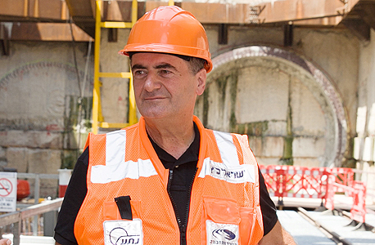
"ב-8 השנים האחרונות שיניתי את פני המדינה, הוצאתי לדרך את תוכנית נתיבי ישראל, במטרה ברורה - לחבר את מדינת ישראל לאורכה ולרוחבה ברשת כבישים" (מתוך גלובס, ינואר 18)
"השקעות בתשתיות תחבורה נועדו ליצור תשתית מודרנית ויעילה, אשר תהה בטוחה לנהגים, תסייע בהסרת חסמים המקשים על התפתחות המשק ותאפשר צמיחה של המגזר העסקי. בנוסף, נועדה ההשקעה בפיתוח התחבורה להגביר את הנגישות של האוכלוסייה כולה, וזאת במטרה להגדיל את הזדמנויות התעסוקה, הצריכה והפנאי ולהפחית את הגודש בדרכים"
(הצעת תקציב 2015-2016 משרד התחבורה)

Slide 34
"סללנו יופי של כבישים, אבל בעצם החרפנו את הבעיה"
אלוף (מיל') דן הראל, מנכ"ל משרד התחבורה (לשעבר) ויו"ר רכבת ישראל (בהווה)
(ראיון בדמרקר, 2/11/18)
"סללנו בהיקפים שלא היו בעבר. אני עצמי קידמתי את נתיבי ישראל וכולנו חשבנו שהפתרון טמון בכבישים. אבל אם אנחנו מייבאים 350 אלף מכוניות בשנה וגורטים 50 אלף — המשמעות היא מיליון מכוניות נוספות על הכביש בכל שלוש שנים"
"סללנו יופי של כבישים בגליל, וקצת בנגב. הצפון נראה אחרת. אבל מה שעשינו הוא להביא את כולם מהר יותר למרכז — ושם כולם נתקעים. למעשה, החרפנו את הבעיה, כי תחרות בין כבישים למכוניות תוכרע תמיד לטובת המכוניות. גם נתיבי האגרה החדשים, שיהיו מוכנים בעוד שש שנים, כבר לא יענו על הצורך, כי יצטרכו לשרת עוד 2 מיליון מכוניות.

Slide 35
היסט (פער הרלבנטיות)
מערכת המורשת – ("הפער בתשתיות הוא המסביר העיקרי לגודש התנועה")
המערכת המתהווה – צמיחה כלכלית, גידול באוכ' וצפיפות גוברת מייצרים גידול אקספוננציאלי לתשתיות
2015 – תחילת עבודה על רכבת קלה ת"א
2013 – 18 מיש"ח תקציב תשתיות תחבורה
2011 – 14 מיש"ח תקציב תשתיות תחבורה
2000 – תחילת עבודה על רכבת קלה י-ם
2000 – 6 מיש"ח תקציב תשתיות תחבורה
1999 – תחילת עבודה על כביש 6
1992 – תחילת פיתוח התשתיות הגדול
90' – העלייה מחבר העמים. ועידת מדריד, פתיחת השוק הישראלי
80' – המשבר הכלכלי. השקעות חסר בתשתית.
(נתוני משרד התחבורה, ויקיפדיה)
התשתיות מתפתחות באופן ליניארי, בעוד הביקוש אליהן צומח באופן מעריכי (אקספוננציאלי). למדינת ישראל אין פוטנציאל כלכלי ומרחבי לגידול מעריכי בתשתיות, וממילא תוספת תשתיות מגדילה בתורה עוד יותר את הביקושים. השקעה בתשתית תחב"ץ וכבישים לבדה אינה מגלמת פוטנציאל מספק להדבקת העלייה בגודש

Slide 36
"גבולות מערכת" (System)
כלכלה
מערכת המיסוי המדינתית
השקעה בכבישים ומחלפים
חייבים לממן
מעגל קסמים
מיסוי כבד על דלק ורכב
401 בני אדם לקמ"ר, צפיפות # 3 OECD
גידול מתמיד בהיקף הרכב הפרטי
מדינה צפופה
חייבים להגיב
תחבורה
(*12 1970-2015)
עומסי תנועה הולכים ומחמירים
סבסוד כבד על תחב"ץ
צמצום עתודות הקרקע
טרמינלים כצווארי בקבוק
(הפסד של 2% תוצר בשנה=22 מליארד)
תחבורה ציבורית (רכבות ואוטובוסים)
מרחב
גידול בנסועה
גידול אוכ'
יוקר הדיור
פיזור אוכ' מייצר קושי בתחב"ץ יעיל
1.7% גידול בשנה. (הגבוה במערב)
מגמת פרבור והרחקת אוכלוסייה מאזורי הביקוש
ריבית נמוכה
התערבות ממשלתית להאצת בנייה של שכונות חדשות

Slide 37
טכנולוגיה
"גבולות מערכת" (System)
"גבולות מערכת"
כלכלה
מערכת המיסוי המדינתית
גבולות מערכת – החלטה מודעת
השקעה בכבישים ומחלפים
חייבים לממן
פוליטיקה ומערכת מדינתית
(לובי יבואני הרכב, הפרדת המערכות בין בינוי ותחבורה...)
מעגל קסמים
מיסוי כבד על דלק ורכב
401 בני אדם לקמ"ר, צפיפות # 3 OECD
גידול מתמיד בהיקף הרכב הפרטי
מדינה צפופה
חייבים להגיב
תחבורה
(*12 1970-2015)
עומסי תנועה הולכים ומחמירים
סבסוד כבד על תחב"ץ
צמצום עתודות הקרקע
טרמינלים כצווארי בקבוק
(הפסד של 2% תוצר בשנה=22 מליארד)
תחבורה ציבורית (רכבות ואוטובוסים)
מרחב
גידול בנסועה
גידול אוכ'
יוקר הדיור
פיזור אוכ' מייצר קושי בתחב"ץ יעיל
מרחב ותרבות
(שליטה על קרקעות כמורשת ציונית)
1.7% גידול בשנה. (הגבוה במערב)
מגמת פרבור והרחקת אוכלוסייה מאזורי הביקוש
ריבית נמוכה
התערבות ממשלתית להאצת בנייה של שכונות חדשות

Slide 38
מהם הפוטנציאלים לשינוי?
מערכת המיסוי המדינתית
השקעה בכבישים ומחלפים
חייבים לממן
מעגל קסמים
מיסוי כבד על דלק ורכב
401 בני אדם לקמ"ר, צפיפות # 3 OECD
גידול מתמיד בהיקף הרכב הפרטי
מדינה צפופה
חייבים להגיב
(*12 1970-2015)
עומסי תנועה הולכים ומחמירים
סבסוד כבד על תחב"ץ
צמצום עתודות הקרקע
טרמינלים כצווארי בקבוק
(הפסד של 2% תוצר בשנה=22 מליארד)
תחבורה ציבורית (רכבות ואוטובוסים)
גידול בנסועה
גידול אוכ'
יוקר הדיור
פיזור אוכ' מייצר קושי בתחב"ץ יעיל
1.7% גידול בשנה. (הגבוה במערב)
מגמת פרבור והרחקת אוכלוסייה מאזורי הביקוש
ריבית נמוכה
התערבות ממשלתית להאצת בנייה של שכונות חדשות

Slide 39
חקר פוטנציאל מה יאפשר לי לייצר שינוי רצוי במערכת?
תשתית נוספת
תכנון מרחבי יעיל יותר
תחבורה ציבורית
טכנולוגיה חדשה
הפחתת ביקושים
אבחון צווארי הבקבוק

Slide 40
חקר פוטנציאל
מערכת המורשת. כך הגענו עד הלום...
תשתית נוספת
תחבורה ציבורית
יקר, מורכב, ארוך-טווח. למרות השקעה עצומה, אין הקלה בגודש
תכנון מרחבי יעיל יותר
נסיעה שיתופית – לא כ"כ תופס
טכנולוגיה חדשה
הפחתת ביקושים
אגרות גודש (ניסיון מוגבל בעולם, מייצר פתרונות מקומיים)
אבחון צווארי הבקבוק

Slide 41
חקר פוטנציאל "אסטרטגיה ראשונית"
מערכת המורשת. כך הגענו עד הלום...
תשתית נוספת
אסטרטגיה ארוכת-טווח
הגדרת הבעיה – תכנון מרחבי למדינה צפופה
תחבורה ציבורית
יקר, מורכב, ארוך-טווח. למרות השקעה עצומה, אין הקלה בגודש
תכנון מרחבי יעיל יותר
נסיעה שיתופית – לא כ"כ תופס
אסטרטגיה לטווח הקרוב
הגדרת הבעיה: מיצוי לא-יעיל של משאב
טכנולוגיה חדשה
הפחתת ביקושים
אגרות גודש (ניסיון מוגבל בעולם, מייצר פתרונות מקומיים)
אבחון צווארי הבקבוק

Slide 42
"האסטרטגיה הראשונית"
מיצוי טוב יותר של התשתית הקיימת באמצעות ניהול ביקושים מבוסס מערכת מיסוי חכמה
זיהינו פוטנציאל בתחום ניהול הביקושים העשוי למלא תפקיד מקביל ומשלים לפיתוח תשתיות תחבורה משופרות.
פוטנציאל טכנולוגי חדש מאפשר מערכת מיסוי פרוגרסיבית על נסועה (תשלום מס לק"מ נסיעה משתנה) מבוססת טכנולוגיות ניטור ועיבוד מידע (מובייל וביג-דאטה). פוטנציאל זה מאפשר טכניקות חדשות בתחום ניהול הביקושים ולהביא לייעול משמעותי בתחום מיצוי התשתית הקיימת והעתידית.
טרכטנברג 2018

Slide 43
טכנולוגיה
גבולות המערכה (Operation)
השפעה לטווח הקרוב באמצעות מינוף מערכת מיסוי חדשנית נתמכת ניטור טכנולוגי
מערכת המיסוי המדינתית
השקעה בכבישים ומחלפים
חייבים לממן
מעגל קסמים
מיסוי כבד על דלק ורכב
401 בני אדם לקמ"ר, צפיפות # 3 OECD
גידול מתמיד בהיקף הרכב הפרטי
מדינה צפופה
חייבים להגיב
(*12 1970-2015)
עומסי תנועה הולכים ומחמירים
סבסוד כבד על תחב"ץ
צמצום עתודות הקרקע
טרמינלים כצווארי בקבוק
(הפסד של 2% תוצר בשנה=22 מליארד)
תחבורה ציבורית (רכבות ואוטובוסים)
גידול בנסועה
גידול אוכ'
יוקר הדיור
פיזור אוכ' מייצר קושי בתחב"ץ יעיל
1.7% גידול בשנה. (הגבוה במערב)
מגמת פרבור והרחקת אוכלוסייה מאזורי הביקוש
"גבולות מערכה" (Operation) בחירה מודעת. מה "הקרב" הנכון ביותר בשבילי לנהל בהקשר הנוכחי?
(השפעה מהירה במשאבים נתונים)
ריבית נמוכה
התערבות ממשלתית להאצת בנייה של שכונות חדשות

Slide 44
From Design to Planning

Slide 45
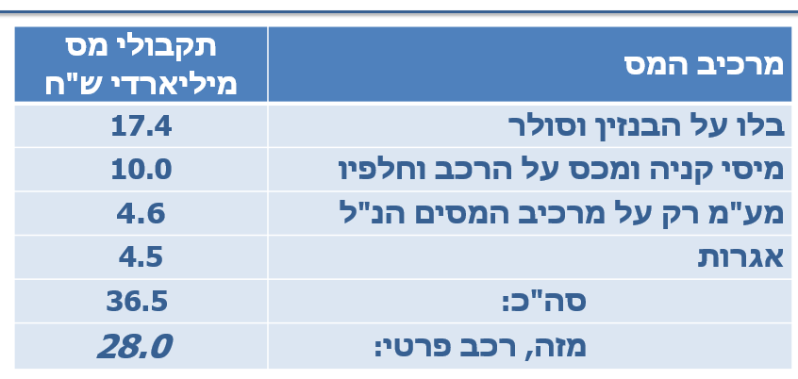
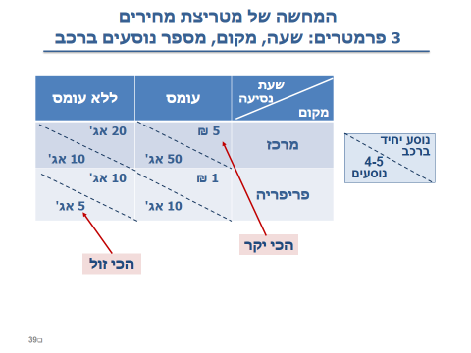
מהגיון לצורה (התכנית)
טרכטנברג 2018
1
"מקדם מילוי"
מיסוי שונה לנסיעה ע"פ כמות הנוסעים (רנ"י, רנ"ר)
מיסוי פרוגרסיבי
מיסוי נסועה ע"פ שימוש
שקלול מחיר נסיעה לק"מ ביחס לביקוש למקטע בשעה ביום (כמו הנתיב המהיר)
2
11,000 ₪ לרכב פרטי לשנה
שימור סה"כ הכנסות המדינה
3
טרכטנברג 2018
מינוף צווארי הבקבוק (אזורי תעסוקה מרוכזים וטרמינלים תחבורתיים)
קביעת מערכת תמריצים (מיסוי חניה, זיכויי מס על הסעות) לעידוד הסעות ונסיעות שיתופיות סביב ריכוזי תעסוקה
4
יישום הדרגתי (7 שנים)
צמצום אי-ודאות מדינתית ופרטית באמצעות יישום הדרגתי של התכנית עם תאריך יעד מוכר לכל ויכולת תיקון מתמדת
5

Slide 46
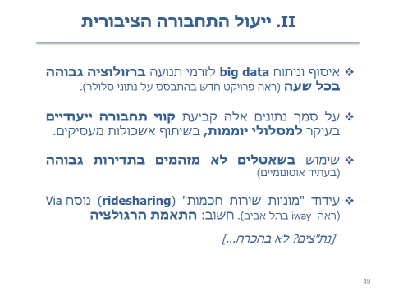
Operative Plan
טרכטנברג 2018
טרכטנברג 2018
טרכטנברג 2018

Slide 47
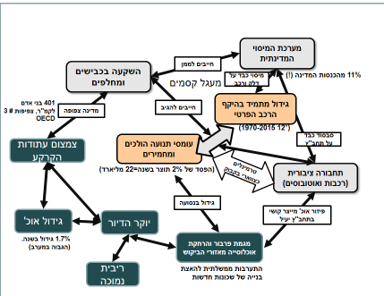
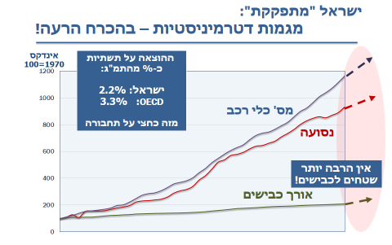
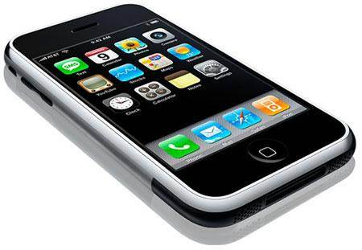
Let’s Recap
3
2
1
מערכת מתהווה
Defining the Problem
Discomfort
6
5
4
Potential
Technology and a smart taxation system
Offset
בשיטה הנוכחית הפער רק יעמיק
מערכת המורשת
(תפיסה מוטת תשתיות)
Strategy
7
הקלת הגודש באמצעות ניהול הביקוש לצד הגדלת המענה

Slide 48
השינוי שעברנו (⁴T)
שינוי בהבנה
להבנה כי אנו ב"מעגל קסמים" ("בעיה מרושעת")
1
מבעיית תשתיות (רכבות וכבישים)
לתפיסה המשלבת שינוי לטווח מידי באמצעות ניהול ביקושים - מיסוי
שינוי בתפיסה
מתפיסת פתרון לטווח ארוך בלבד באמצעות ניהול מענה (תחב"ץ, תכנון מרחב)
2
הקמת מערכת משולבת טכנולוגיות לניטור נסועה, עיבוד מידע וגבייה דיפרנציאלית
שינוי בארגון
3
מערכת מיסוי אחידה ואוטומטית "במקור"
?
4

Slide 49
מאסטרטגיה חד-מימדית (הגדלת ההיצע),
לאסטרטגיה המשלבת מערכות שונות (היצע וביקוש)
הגדלת ההיצע וצמצום ביקושים
סביבה אסטרטגית
הגדלת ההיצע
סביבה אסטרטגית
רלוונטיות
רלוונטיות
מערכה להרחבת המענה
מערכה לצמצום הביקוש
סביבה אופרטיבית
סביבה אופרטיבית
פיתוח תשתיות
קוהרנטיות
קוהרנטיות
מערכת מיסוי פרוגרסיבית
פרויקטים
סביבה קרבית (טקטית)
סביבה קרבית (טקטית)
תמרוץ מעסיקים
פרויקטים
אמצעי ניטור ותמחור דינאמי

Slide 50
Design Process
Structured Learning
Identifying relevant gap
Present – In Process
Past - Heritage
Identifying Potential
Future – Desired
Initial Strategy
Contrasting
Constitutive strategy
Strategic Rationale
Operative Plan
Operation System
Planning

